Slide 1
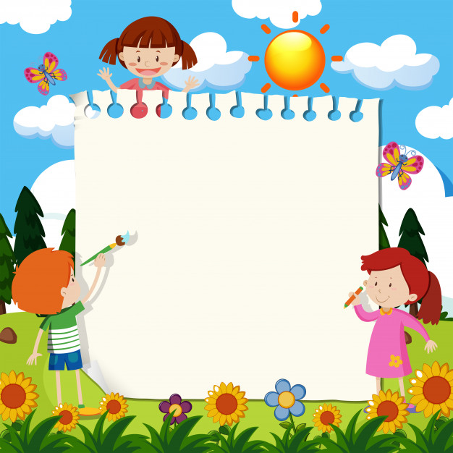



Aprenderemos la vocal:

Slide 2
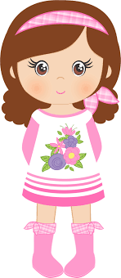

Amiguitos: En la clase de hoy aprenderemos una nueva vocal. Llamada:

Slide 3
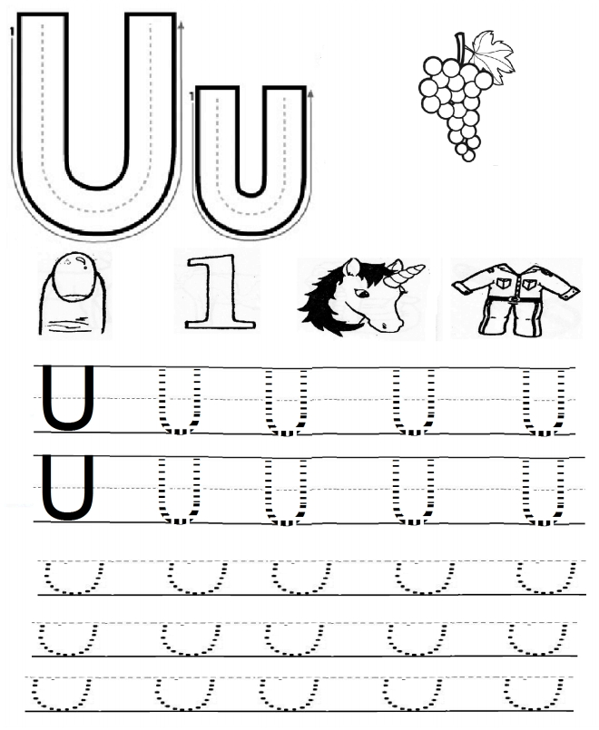
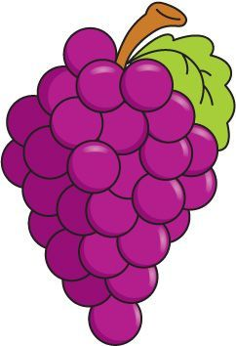
¿ Cómo dibujamos la vocal?

Slide 4

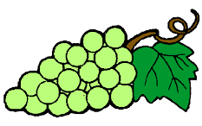
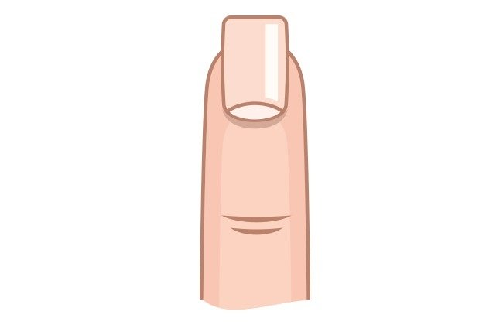
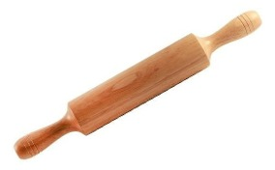
Uva
Unicornio
Uña
Uslero

Slide 5
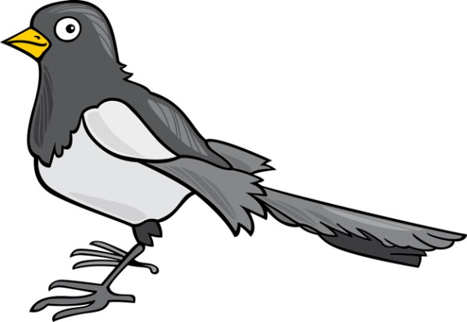
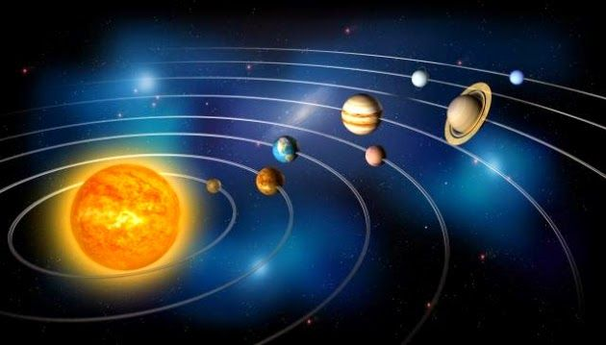
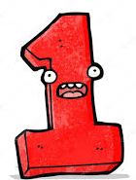

Urraca
Universo
Urna
Uno

Slide 6
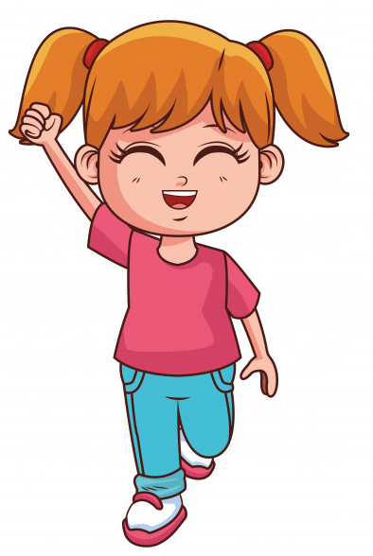
actividad:
Redondea todas las vocales U que encuentres en los nombres de los /as niños/as. Escribe en el espacio la cantidad de U encontrada en el nombre.
Lucia

Slide 7
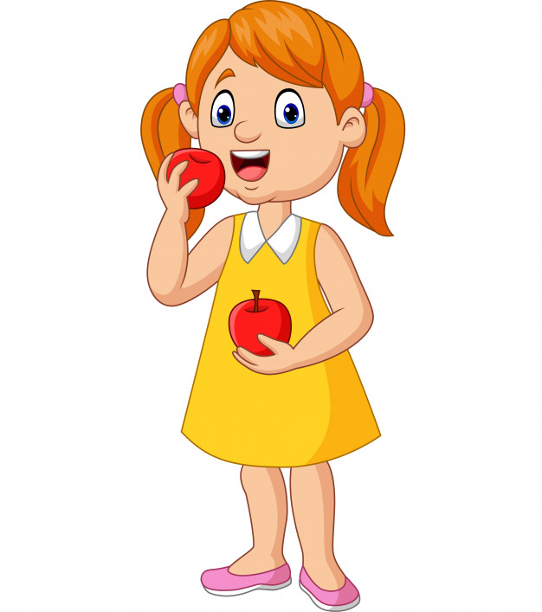
Jugamos con los nombres
Úrsula

Slide 8
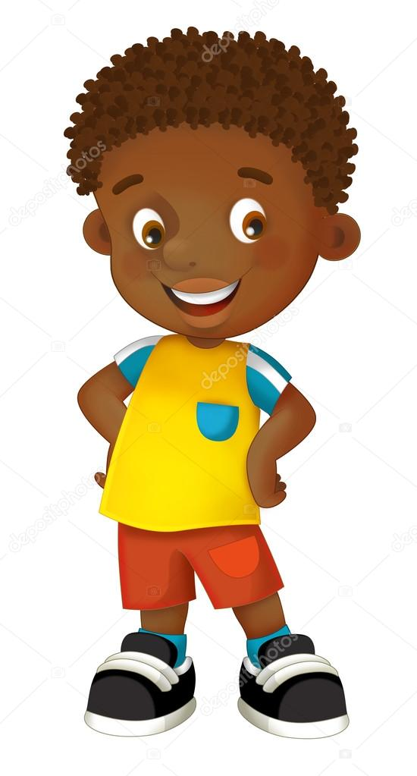
Jugamos con los nombres
Ulises

Slide 9

Jugamos con los nombres
Paulina

Slide 10
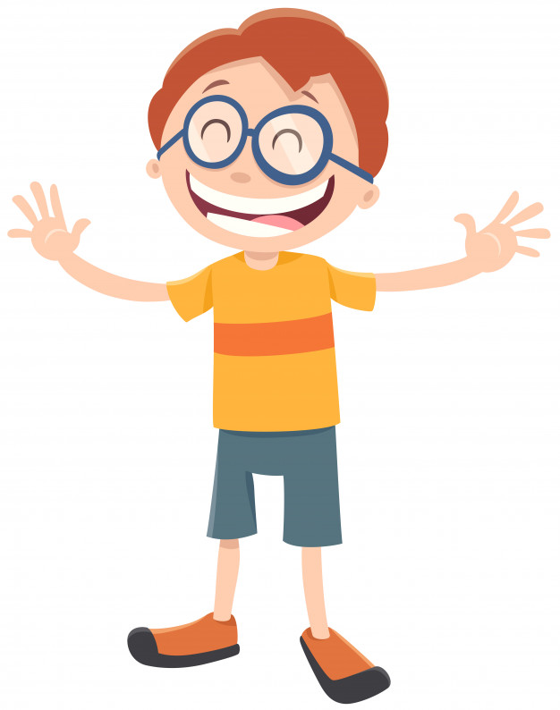
Jugamos con los nombres
Eugenio

Slide 11




Buscador de las vocales U
Actividad: Marca con una ( x) todas las U

Slide 12
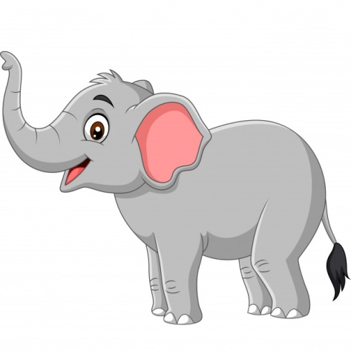


¿ Quién es el intruso?
Actividad: identifica el objeto que no comienza con la vocal u.

Slide 13
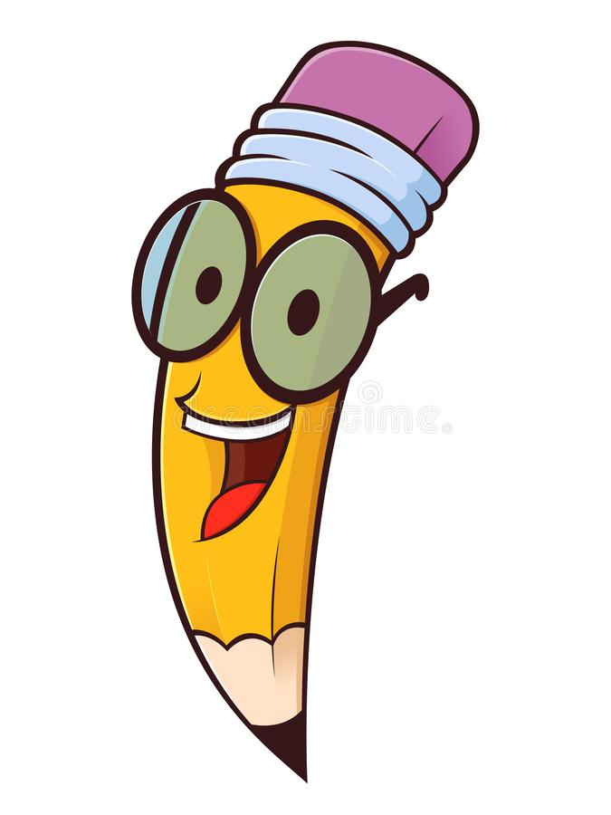
Dibuja:
Actividad: Dibuja en el espacio asignado un elemento que comience con la vocal

Slide 14

¿ Qué elementos comienzan con la vocal u ?

